Slide 1
数据结构课程设计
计科212 陈 宇

Slide 2
Task
双向循环链表
1.建立一个空表。
2.在第i个位置插入新的元素x。
3.删除第i个位置上的元素。
4.取第i个位置上的元素。
5.返回元素x第一次出现在双向循环链表中的位置号。
6.求双向循环链表的长度，即元素个数。
7.输出双向循环链表中所有的元素值。
8.实现双向循环链表的就地逆置。
设计一个交通咨询系统，能让旅客咨询从任一个城市到另一城市之间的最短路径或最低花费或最少时间等问题。对于不同咨询要求，可输入城市间的路程或所需费用或所需时间。
交通咨询系统

Slide 3
一
双向循环链表

Slide 4
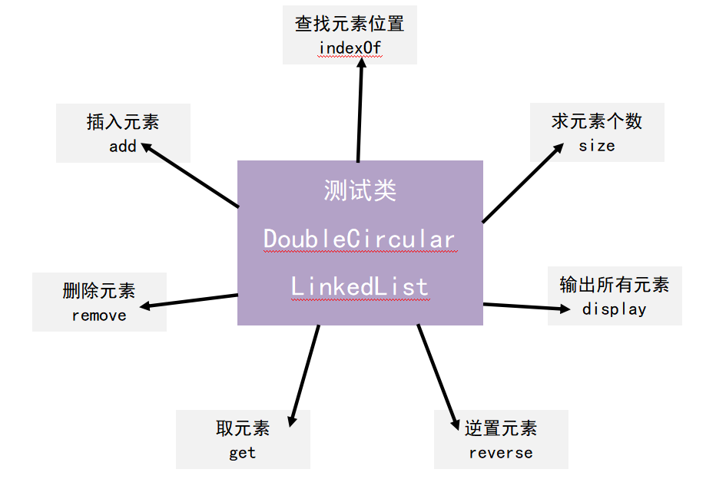
模块划分

Slide 5
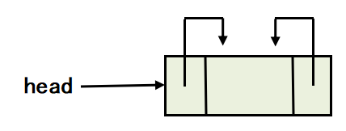
1.建立一个空表
private Node<T> head;
private int size;
private static class Node<T> { T data; Node<T> next; Node<T> pre; Node(T data, Node<T> prev, Node<T> next) { this.data = data; this.next = next; this.pre = pre; } } // 1.建立一个空表
public DoubleCircularLinkedList() { head = new Node<T>(null, null, null); head.next = head.pre = head; }
public DoubleCircularLinkedList()
构造方法：创建链表。
class Node<T>
pre、next、data分别存放该结点的前驱节点、后继结点、数值。

Slide 6
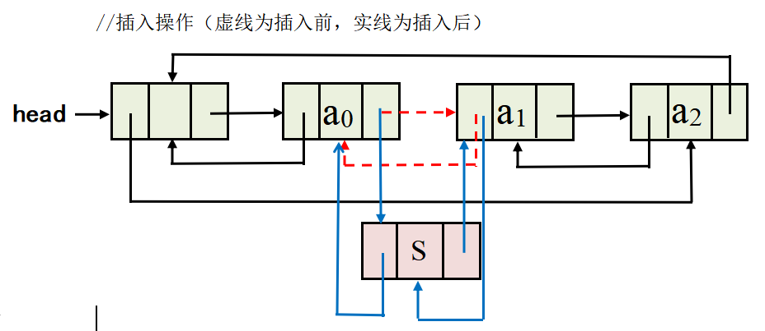
2.在第i个位置插入新的元素x
public void add(int i, T x) { rangeCheckForAdd(i); Node<T> p = head; for (int n = 0; n < i; n++)
// 找到index的前驱 p = p.next; Node<T> s = new Node<T>(x, p, p.next); s.next.pre = s; p.next = s; ++size; return; }
对于头结点来说，它的前驱是最后一个结点；对于最后一个结点来说，它的后继是头结点。

Slide 7
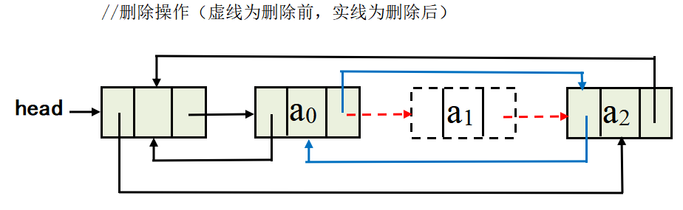
3.删除第i个位置上的元素
public T remove(int i) { rangeCheck(i); Node<T> p = head; for (int n = 0; n < i; n++) p = p.next; Node<T> q = p.next;// q待删除结点 p.next = q.next; q.next.pre = p; T value = q.data;// q指向待删除结点 q.data = null;// 帮助GC q.next = null; q.pre = null; --size; return value; }

Slide 8
4.取第i个位置上的元素
public T get(int i) { rangeCheck(i); Node<T> p = head.next; for (int n = 0; n < i; n++) p = p.next; return p.data; }
5.返回元素x第一次出现
在双向循环链表中的位
置号
public int indexOf(T x) { int i = 0; for (Node<T> p = head.next; p != head; p = p.next) { if (x.equals(p.data)) return i; ++i; } return -1; }

Slide 9
6.求双向循环链表的长度，即元素个数
public int size() { return size; }
7.输出双向循环链表中所有的元素值
public T display() { Node<T> p = head.next; for (int i = 0; i < size; i++){
System.out.print(p.data + " "); p = p.next; } return p.data; }

Slide 10
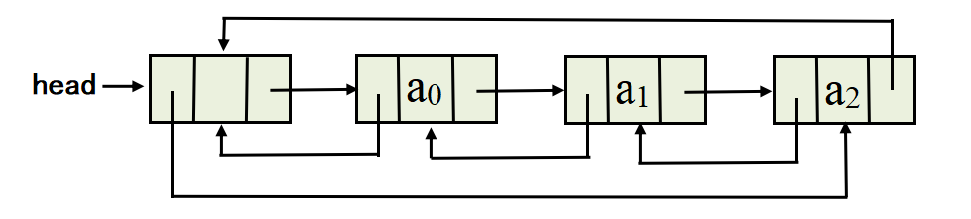
8.实现双向循环链表的就地逆置
public void reverse() { Node<T> p = head.next; Node<T> m = p.next, q; while (m != head) { q = m.next; m.next = p; m.pre = q; p = m; m = q; } head.next.pre = head.next.next; head.next.next = head; head.pre = head.next; head.next = p; }
q
p
m
p
q
m

Slide 11
整体测试
public static void main(String[] args) { DoubleCircularLinkedList<Integer> sl = new DoubleCircularLinkedList<>(); sl.add(0, 10); sl.add(1, 20); sl.add(2, 30); sl.add(3, 40); sl.add(4, 50); sl.display(); System.out.println(); System.out.println("===========remove==========="); sl.remove(3); sl.display(); System.out.println(); sl.add(0, 60); sl.add(2, 40); sl.add(6, 80); System.out.println(sl); System.out.println("===========indexOf=========="); System.out.println(sl.indexOf(10)); System.out.println(sl.indexOf(30)); System.out.println(sl.indexOf(50));
System.out.println("============size==========="); System.out.println(sl.size()); System.out.println("============get==========="); System.out.println(sl.get(0)); System.out.println(sl.get(3)); System.out.println(sl.get(6)); System.out.println("===========reverse=========");
sl.reverse(); System.out.println(sl); }

Slide 12
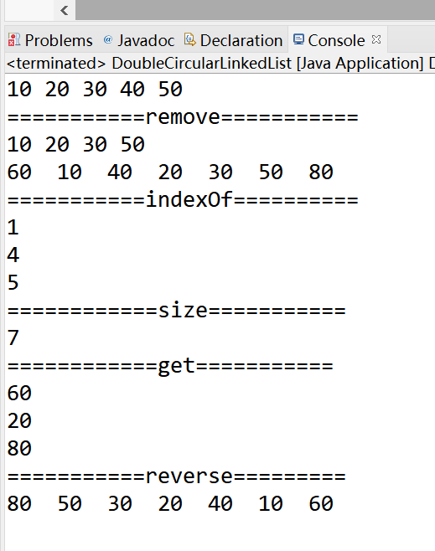
测试结果

Slide 13
二
交通咨询系统
注：最短路径、最低花费、最少时间均是图的最短路径问题，故该问题以最短路径为例进行展示......

Slide 14
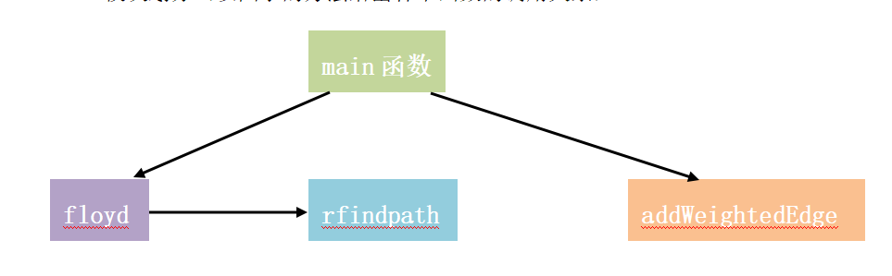
模块划分

Slide 15
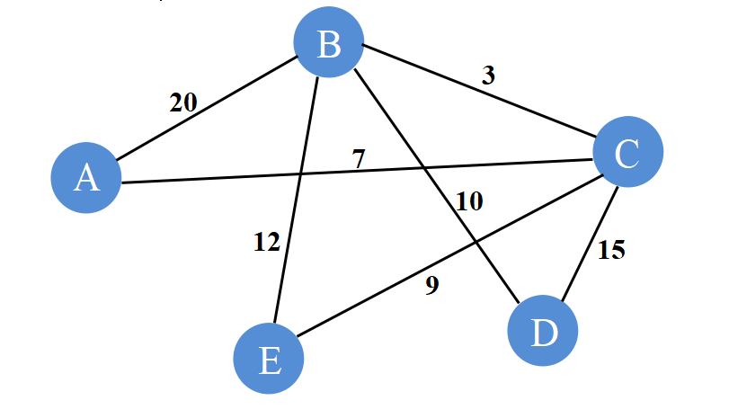
 | A | B | C | D | E
A | 0 | 20 | 7 | ∞ | ∞
B | 20 | 0 | 3 | 10 | 12
C | 7 | 3 | 0 | 15 | 9
D | ∞ | 10 | 15 | 0 | ∞
E | ∞ | 12 | 9 | ∞ | 0
该加权无向图的存储结构：

Slide 16
1.存储结构的实现
public final static GraphKind graghKind = GraphKind.WeightedUnDirectedGraph;
public final static double noEdge = Double.POSITIVE_INFINITY;
private Object[] vertices;
private ArrayList<LinkedList<Pair>> edges;// 表套表， 也可以使用数组
private int e;// 边
private final int n;// 顶点个数
private final Pair pair = new Pair();// 用于链表的indexOf和remove
private static class Pair { int vertex;// 邻接点 double weight;// 权重 Pair(int v, double w) { vertex = v; weight = w; }
Pair() { } Pair setNode(int u) { vertex = u; return this; }
public boolean equals(Object o) {// List的indexOf、remove要使用 if (o instanceof Pair) // 左边是对象，右边是类；当对象是右边类或子类所创建对象时，返回true；否则，返回false。 return this.vertex == ((Pair) o).vertex; return false; }
}

Slide 17
public LinkedListUnSymmetricWeightedUnDirectedGraph(T[] data) { n = data.length; vertices = new Object[n]; System.arraycopy(data, 0, vertices, 0, n); edges = new ArrayList<>(n); for (int i = 0; i < n; ++i) edges.add(new LinkedList<>()); }
if (!flag) { LinkedList<Pair> list1 = edges.get(v); Iterator<Pair> it1 = list1.iterator(); while (it1.hasNext()) { Pair pair = it1.next(); if (pair.vertex == u) { pair.weight = w; flag = true; } } }
if (!flag) { list.add(new Pair(v, w)); ++e; } }
public void addWeightedEdge(int u, int v, double w) { rangeCheck(u); rangeCheck(v); boolean flag = false; LinkedList<Pair> list = edges.get(u); Iterator<Pair> it = list.iterator(); while (it.hasNext()) { Pair pair = it.next(); if (pair.vertex == v) {// 边存在，认为修改 pair.weight = w; flag = true; } }

Slide 18
2.Floyd算法
public void floyd(int op) { if (graph.getGraphKind() != GraphKind.WeightedUnDirectedGraph) // 若图的种类不是加权无向图 return; double[][] distance = new double[n][n];// distance指的是两个城市间的距离 int[][] path = new int[n][n];// path指的是两个城市间的最短路径中经过的那些城市 // 初始化A到B时 for (int i = 0; i < n; ++i) { for (int j = 0; j < n; j++) { distance[i][j] = graph.getWeight(i, j);// 初始化 path[i][j] = -1;// 两个城市在最短路径的前提下，中间不存在其他城市时 } } // 初始化A到A时 for (int i = 0; i < n; ++i) distance[i][i] = 0.0; // 核心代码：基于动态规划->floyd：n^3 for (int k = 0; k < n; ++k) {// 枚举中间城市 for (int i = 0; i < n; ++i) {// 起始城市 for (int j = 0; j < n; ++j) {// 结尾城市 double tmp = distance[i][k] + distance[k][j]; if (tmp < distance[i][j]) { distance[i][j] = tmp; path[i][j] = k;
// 若tmp变小且小于i—>j的distance，则把i—>j的distance更新，再把i—>j的path更新为k } } } }

Slide 19
// 输出路径
int[] itoj = new int[n];// 该数组存的是最短路径 for (int i = 0; i < n; ++i) { for (int j = 0; j < n; ++j) { System.out.print(graph.getvertices(i) + "—>" + graph.getvertices(j) + "路径:");
// 城市的名字用getvertices()获取 int pos = rfindpath(itoj, 0, i, j, path);
// 调用递归算法 itoj:存的最短路径，0:是当前存到数组的第几个数，i:起始城市，j:结束城市 for (int k = 0; k < pos; k++) { if (k != pos - 1) System.out.print(graph.getvertices(itoj[k]) + "->"); else System.out.print(graph.getvertices(itoj[k])); } // 输出最短路径 if (op == 1) System.out.println(" 最短路径距离：" + distance[i][j]); else if (op == 2) System.out.println(" 最低花费：" + distance[i][j]); else System.out.println(" 最少时间：" + distance[i][j]); } } }

Slide 20
3.rfindpath方法
private int rfindpath(int itojpath[], int pos, int i, int j, int path[][]) { int k = path[i][j];//k就是i与j的中间城市 if (k == -1) {// -1时无中间城市 itojpath[pos++] = i; itojpath[pos++] = j; }
else { int mid = rfindpath(itojpath, pos, i, k, path);// 二分思想 pos = rfindpath(itojpath, --mid, k, j, path);// --mid：覆盖前面的k，否则有重复的顶点 } return pos; }

Slide 21
整体测试
public static void main(String[] args) { boolean flag = true; Scanner sc = new Scanner(System.in); Character[] weightedData = { 'A', 'B', 'C', 'D', 'E' };// 城市名称 IGraph<Character> Graph1 = new LinkedListUnSymmetricWeightedUnDirectedGraph<>(weightedData); IGraph<Character> Graph2 = new LinkedListUnSymmetricWeightedUnDirectedGraph<>(weightedData); IGraph<Character> Graph3 = new LinkedListUnSymmetricWeightedUnDirectedGraph<>(weightedData); while (flag) { System.out.println("请输入你要进行的操作："); System.out.println("1、查询最短路径"); System.out.println("2、查询最低花费"); System.out.println("3、查询最少时间"); System.out.println("4、结束");

Slide 22
// switch语句选择目录 int op = sc.nextInt(); switch (op) { case 1: Graph1.addWeightedEdge(0, 1, 20.0); Graph1.addWeightedEdge(0, 2, 7.0); Graph1.addWeightedEdge(1, 2, 3.0); Graph1.addWeightedEdge(1, 3, 10.0); Graph1.addWeightedEdge(1, 4, 12.0); Graph1.addWeightedEdge(2, 3, 15.0); Graph1.addWeightedEdge(2, 4, 9.0); Traffic_Consultation<Character> weightedPathAlg = new Traffic_Consultation<>(Graph1); weightedPathAlg.floyd(1);// 函数传入到op break; case 2: Graph2.addWeightedEdge(0, 1, 100.0); Graph2.addWeightedEdge(0, 2, 30.0); Graph2.addWeightedEdge(1, 2, 10.0); Graph2.addWeightedEdge(1, 3, 15.0); Graph2.addWeightedEdge(1, 4, 17.0); Graph2.addWeightedEdge(2, 3, 35.0); Graph2.addWeightedEdge(2, 4, 22.0); Traffic_Consultation<Character> weightedPathAlg1 = new Traffic_Consultation<>(Graph2); weightedPathAlg1.floyd(2); break;

Slide 23
case 3: Graph3.addWeightedEdge(0, 1, 6.0); Graph3.addWeightedEdge(0, 2, 5.0); Graph3.addWeightedEdge(1, 2, 1.0); Graph3.addWeightedEdge(1, 3, 2.0); Graph3.addWeightedEdge(1, 4, 7.0); Graph3.addWeightedEdge(2, 3, 6.0); Graph3.addWeightedEdge(2, 4, 4.0); Traffic_Consultation<Character> weightedPathAlg2 = new Traffic_Consultation<>(Graph3); weightedPathAlg2.floyd(3); break; case 4: flag = false; System.out.println("查询结束"); break; default: System.out.println("输入有错误，请重新输入！"); break; } } } }

Slide 24
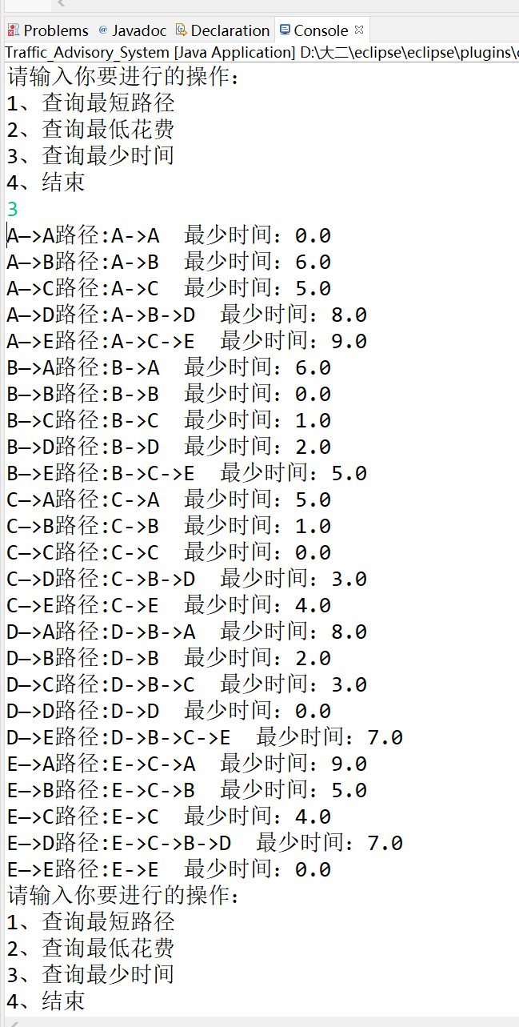
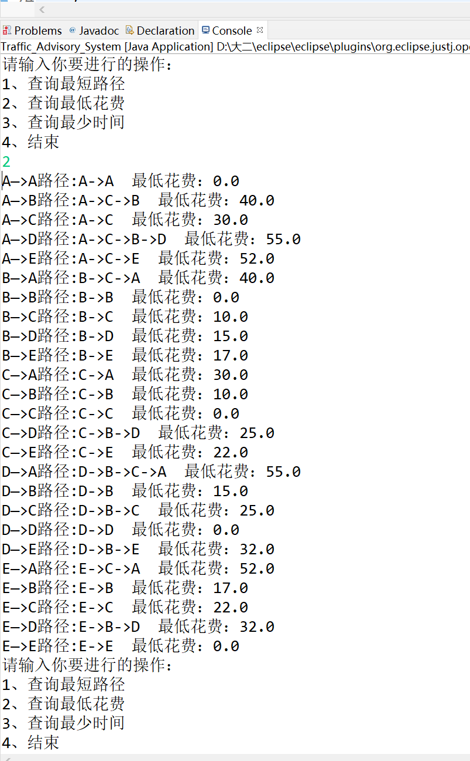
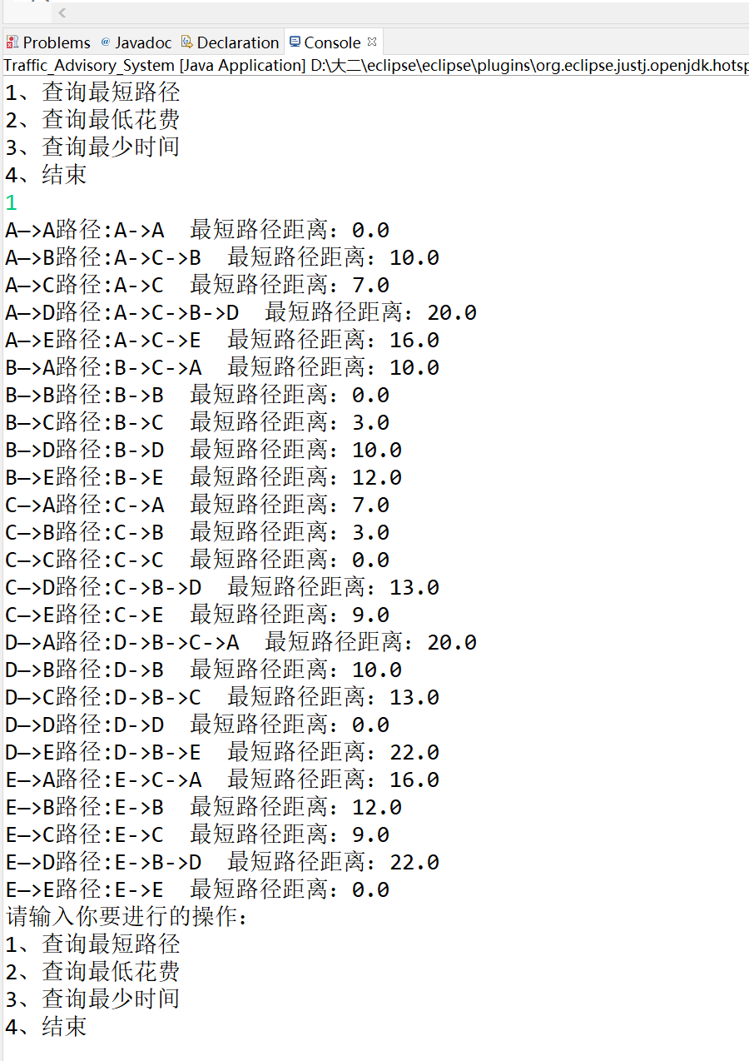
测试结果

Slide 25


致谢
在疫情这个特殊时期 ：
感谢学校为我们提供一次能将课本知识运用到实际工程应用中的机会。
感谢老师们的悉心教导，使我们在获得知识的同时亦提升了自身独立解决问题的能力。
感谢小组成员们的陪伴与帮助，使我们的课设能顺利进行，增强了团结互助精神以及集体意识。
最后，向参与此次答辩的老师致以深深的谢意

